Slide 1
Автоматизированная система бронирования в НП «Таганай»

Slide 2
РАБОТА С ПОСЕТИТЕЛЯМИ
ДО 2017 ГОДА
БРОНИРОВАНИЕ | ПРОБЛЕМЫ
В «ручном» режиме | Двойное бронирование
 | Ограниченный доступ к системе
 | Необходимость вводить большой объём данных для формирования документов
Общее время на регистрацию группы – 3-6 минут

Slide 3
РАБОТА С ПОСЕТИТЕЛЯМИ
ПОСЛЕ 2017 ГОДА
Задачи, который стояли при создании единой системы регистрации
Максимально упростить и ускорить процесс бронирования.
Иметь доступ для работы в системе нескольких специалистов одновременно.
Представить наглядную информацию: как выглядят места размещения, их вместимость.
- Предоставить возможность оплачивать проживание пластиковой картой.

Slide 4
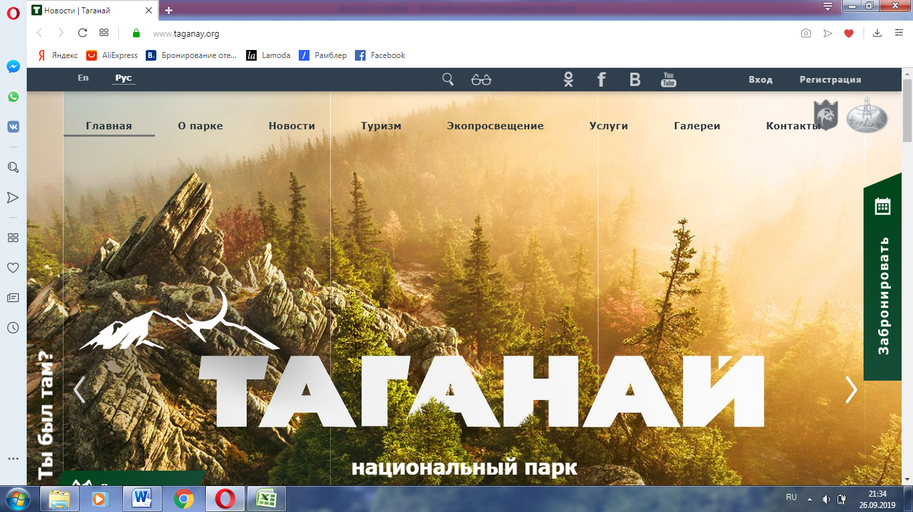
АВТОМАТИЧЕСКАЯ СИСТЕМА БРОНИРОВАНИЯ
Начать бронирование можно с главной страницы сайта национального парка

Slide 5
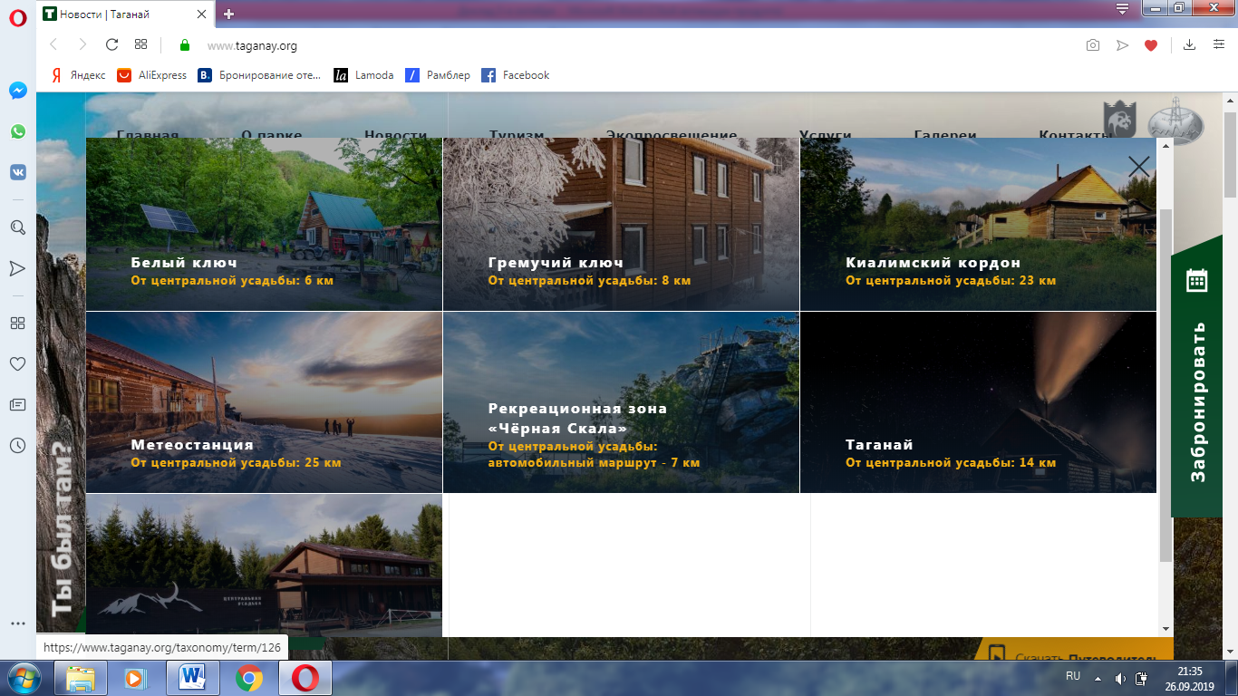
АВТОМАТИЧЕСКАЯ СИСТЕМА БРОНИРОВАНИЯ
Вид пользовательского интерфейса:
«Витрина», где можно выбрать приют для размещения

Slide 6
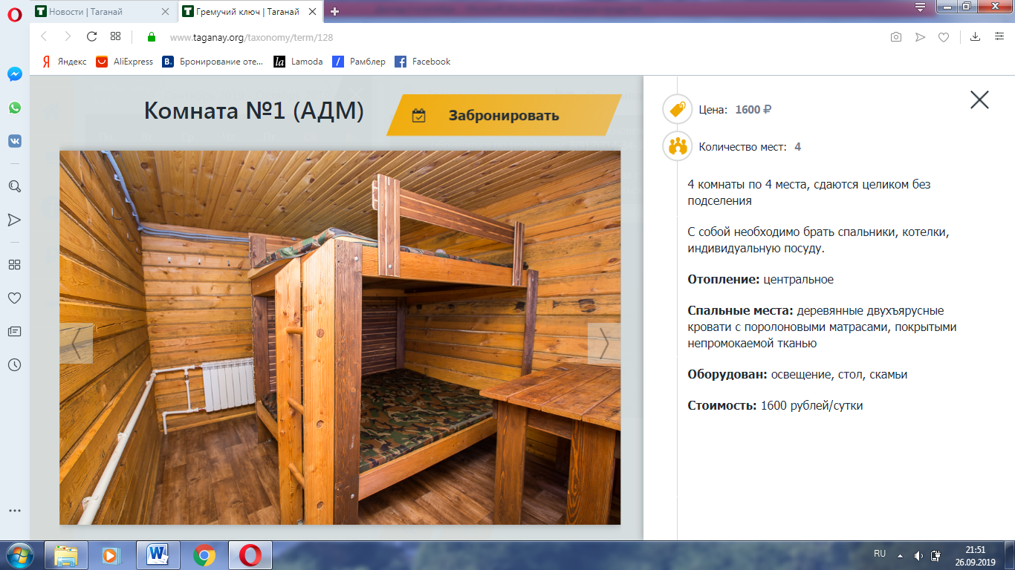
АВТОМАТИЧЕСКАЯ СИСТЕМА БРОНИРОВАНИЯ
Пользовательский интерфейс: выбор места проживания, его вид и оснащение

Slide 7
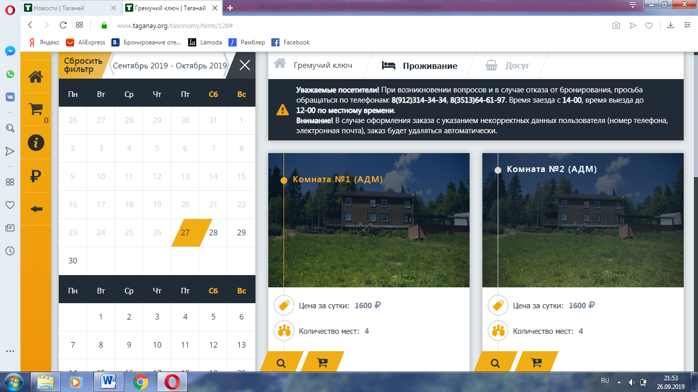
СИСТЕМА АВТОМАТИЧЕСКОГО БРОНИРОВАНИЯ
Пользовательский интерфейс: выбор даты и календарь бронирования

Slide 8
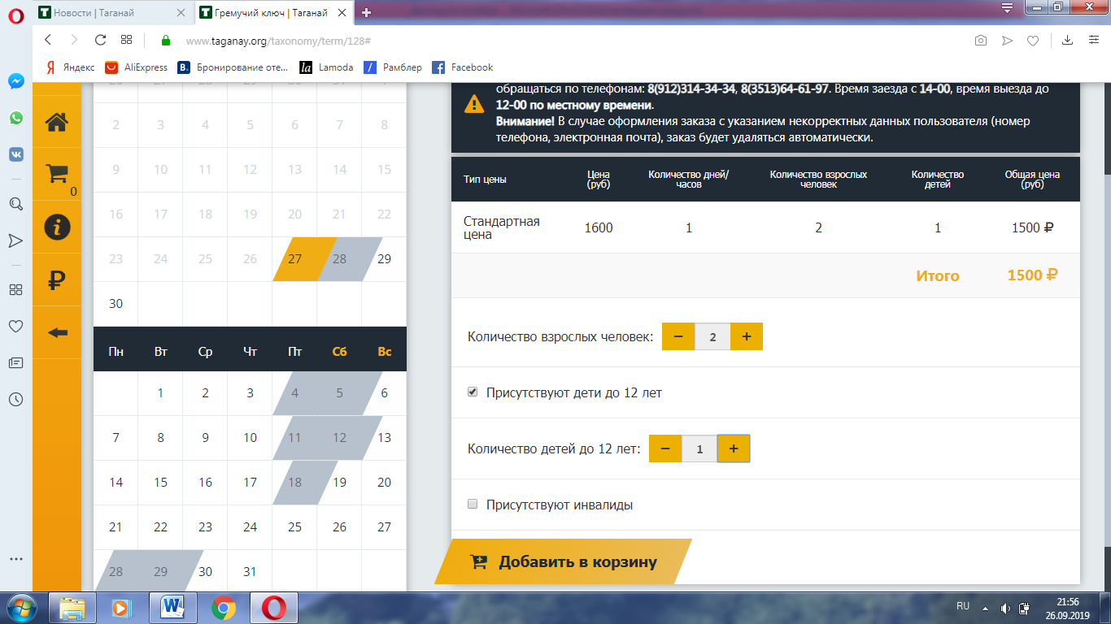
СИСТЕМА АВТОМАТИЧЕСКОГО БРОНИРОВАНИЯ
Пользовательский интерфейс: оформление и подсчёт стоимости

Slide 9
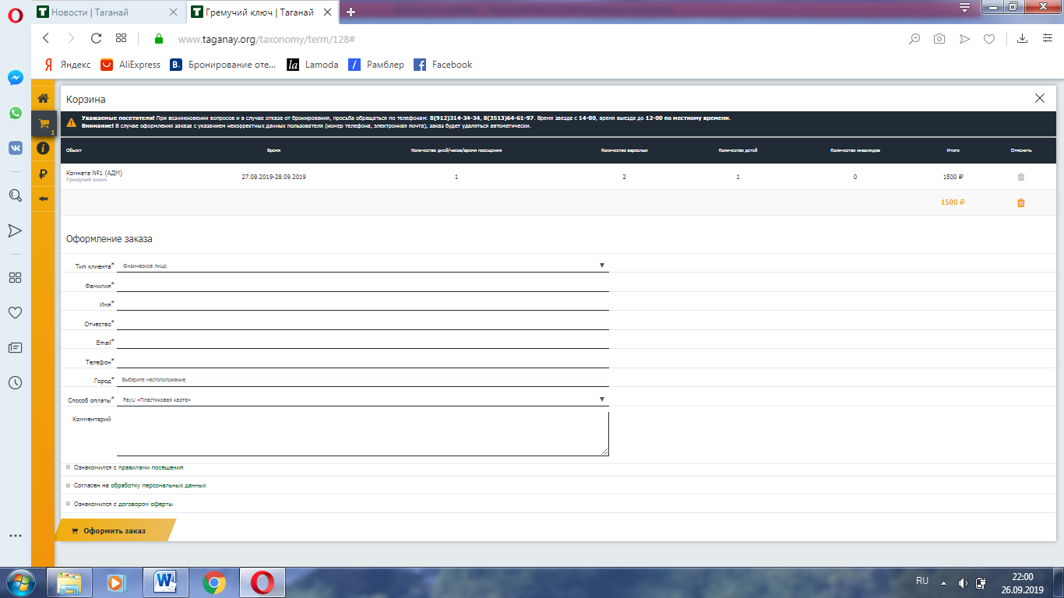
СИСТЕМА АВТОМАТИЧЕСКОГО БРОНИРОВАНИЯ
Пользовательский интерфейс: ввод личных данных и завершение бронирования

Slide 10
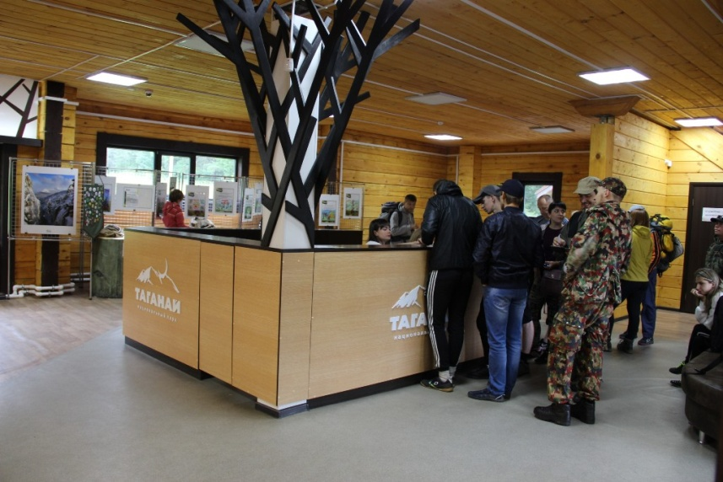
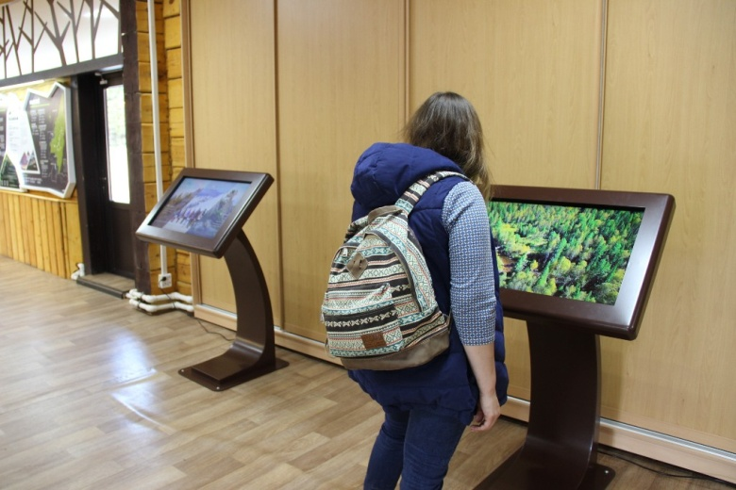
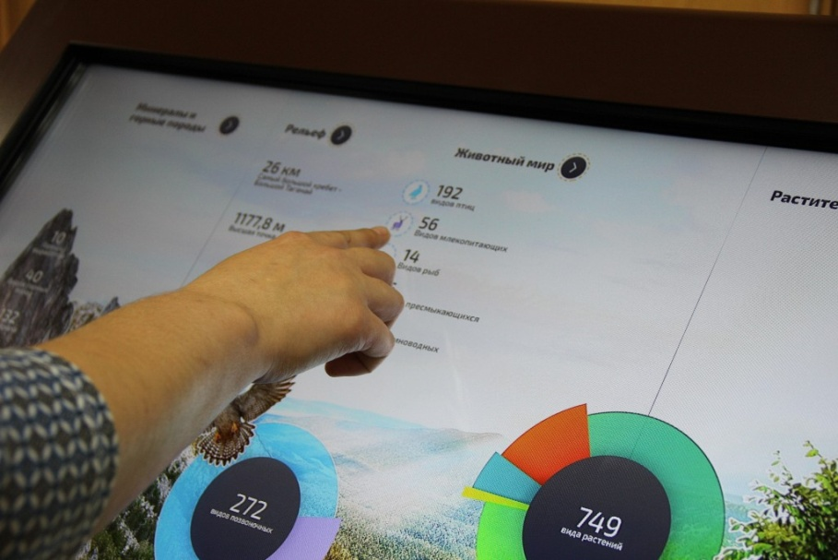
РАБОТА С ПОСЕТИТЕЛЯМИ
ПОСЛЕ 2017 ГОДА
Работа в визит-центрах:
Онлайн-кассы
Платёжные терминалы
Тачпанели

Slide 11
РАБОТА С ПОСЕТИТЕЛЯМИ
ПОСЛЕ 2017 ГОДА
Плюсы для туристов | Плюсы для НП «Таганай»
Уменьшилось время регистрации | Авторизованный доступ к системе, что позволяет обрабатывать несколько заказов одновременно
Есть возможность сократить время бронирования в личном кабинете | Быстрый поиск заказа в системе по фамилии или по номеру заказа.
Возможность видеть в онлайн режиме наличие свободных мест в приютах | Возможность формировать быструю статистику: по структуре туристопотока, востребованности инфраструктуры и тд
Возможность оплатить заказ онлайн | Сокращение «бумажной» работы

Slide 12
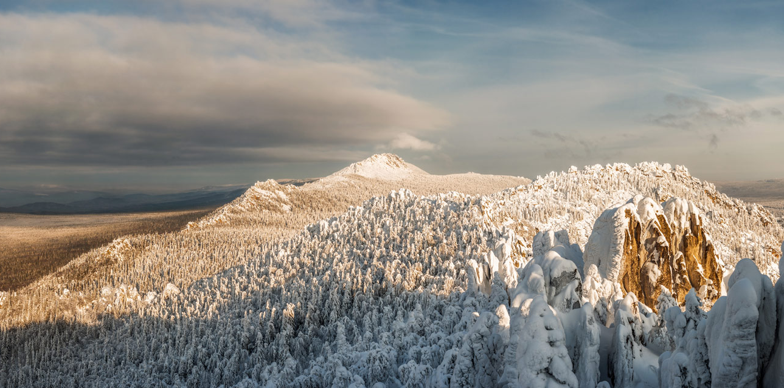
БЛАГОДАРЮ ЗА ВНИМАНИЕ!
До встречи на Таганае!
Notes:
Обложка презентации

